Slide 1
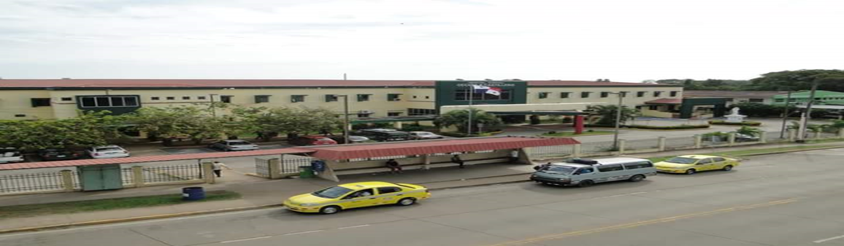
AVANCES Y DESAFIOS DEL PROCESO DE HUMANIZACIÓN EN EL SISTEMA DE SALUD
HOSPITAL GENERAL DR. CECILIO A. CASTILLERO
CHITRÉ, HERRERA 2018
Dr. MARCOS CASTILLO DIRECTOR MEDICO
DRA. ROSA ESTENÓZ
LICDA. YARELYS PÉREZ
H.R.C.A.C. CHITRÉ, HERRERA
PANAMÁ, 2018

Slide 2
Encuestas a usuarios internos y externos
Se encuestaron 101 funcionarios tanto a personal técnico como administrativos en marzo de 2018
Con respecto a los usuarios externos se entrevistaron a 50 usuarios en las salas de hospitalización y salas de espera de la consulta externa y el cuarto de urgencias del hospital, con el apoyo de varios funcionarios de nuestra Institución y de la Dirección Médica.

Slide 3
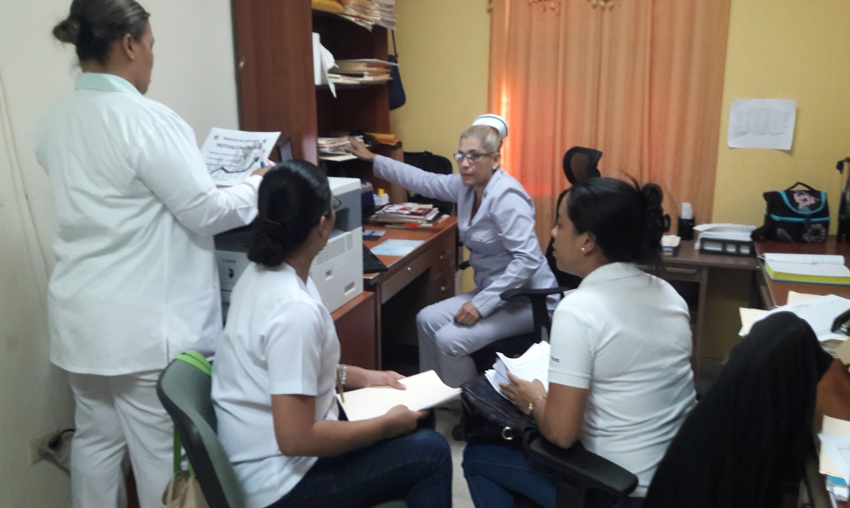
EQUIPO ORGANIZANDO LA APLICACIÓN DE LAS ENCUESTAS

Slide 4
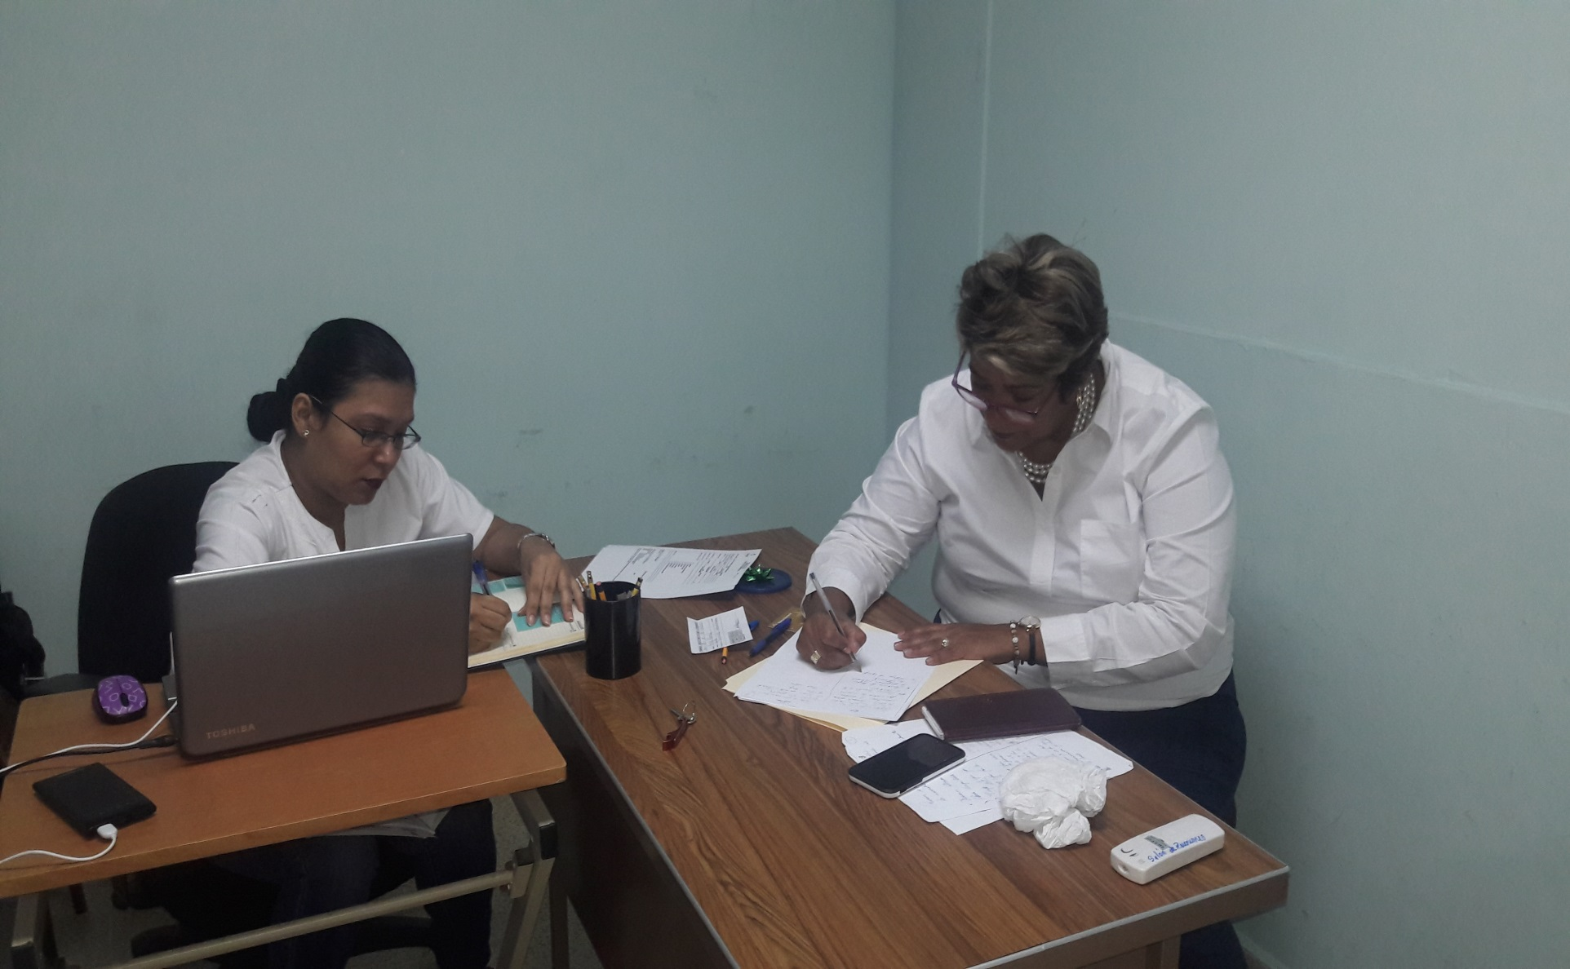
EQUIPO ANALIZANDO LOS RESULTADOS DE LAS ENCUESTAS

Slide 5
NUDOS CRITICOS PERCIBIDOS POR LOS USUARIOS INTERNOS
PROBLEMA PERCIBIDO | ESTRATEGIA / SOLUCIÓN | RESULTADO
Señalización | Colocar letreros indicando salidas de emergencias, salas y otros departamentos, así como la cartera de servicios | YA INICIADO
Confort y comodidad en el área de trabajo | Reubicación de insumos en sus respectivos depósitos Aire acondicionado Reestructuración del cuarto de urgencias | YA INICIADO YA INICIADO PROXIMAMENTE
Decoración y ambientación general | Trabajos de pintura y decoración general | TRABAJOS INICIADOS
Control de olores desagradables | Trabajos a los tanques sépticos | RESUELTO
Posibilidad de capacitación | Facilitar la capacitación y entrenamiento del personal en diversas áreas | YA INICIADO

Slide 6
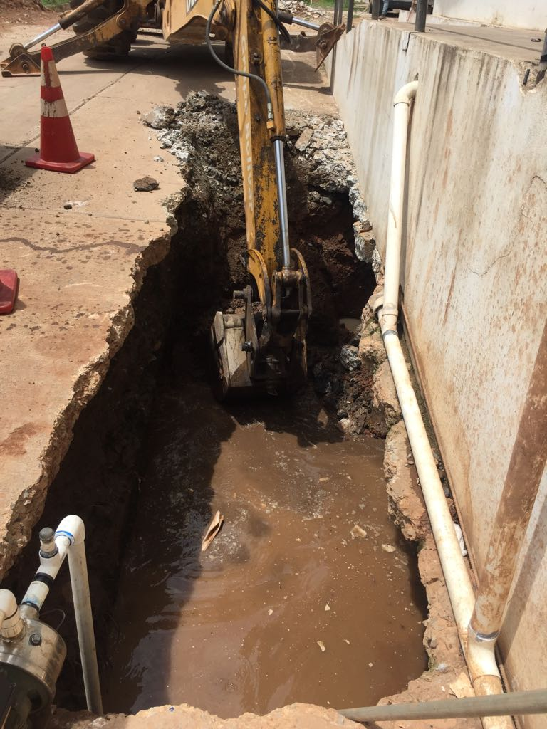
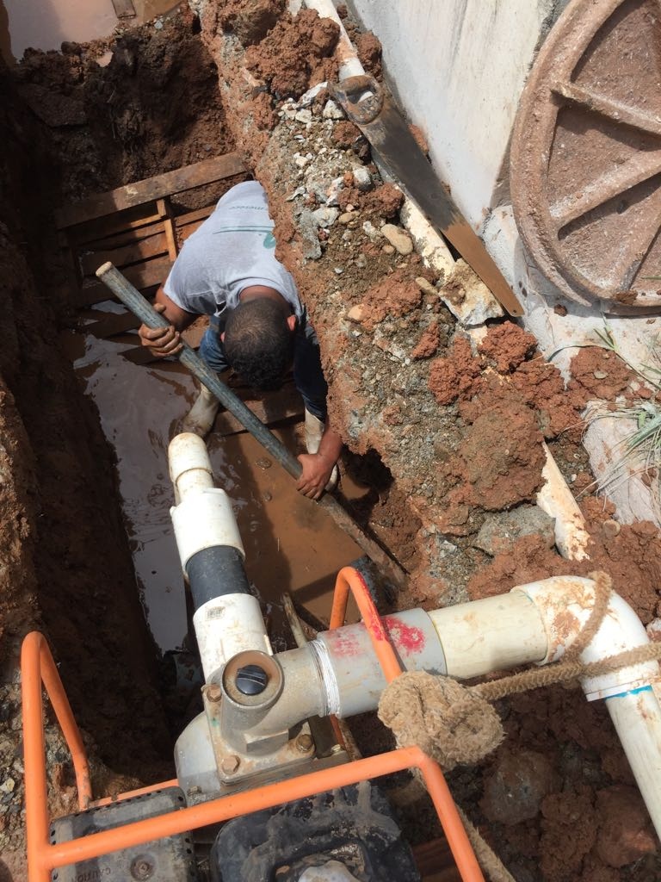
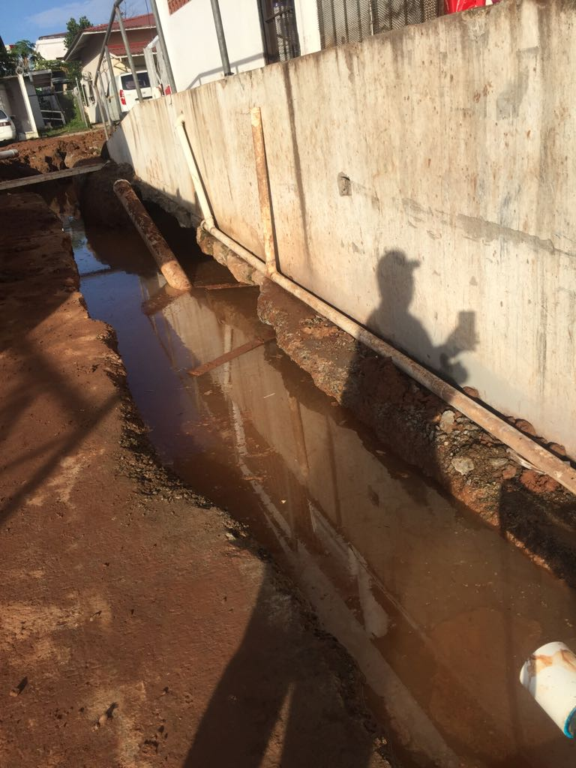
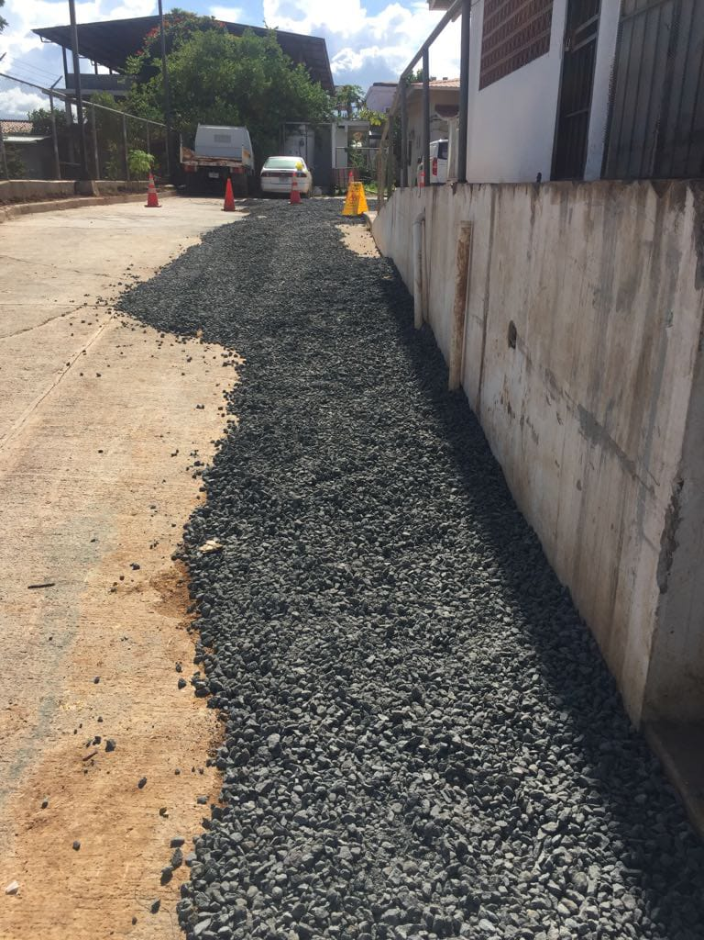
Trabajo realizado como solución a los malos olores emanados del tanque séptico

Slide 7
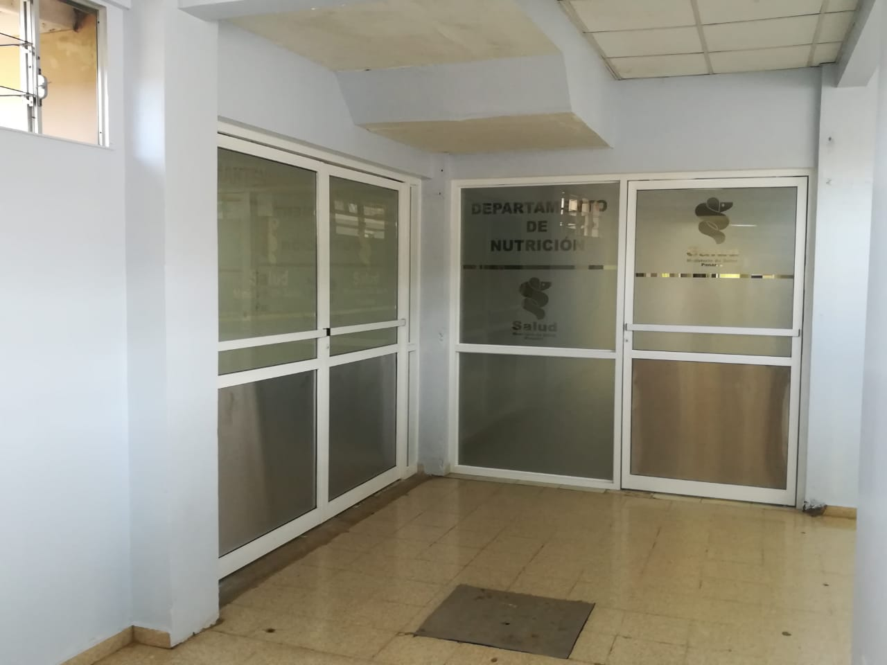
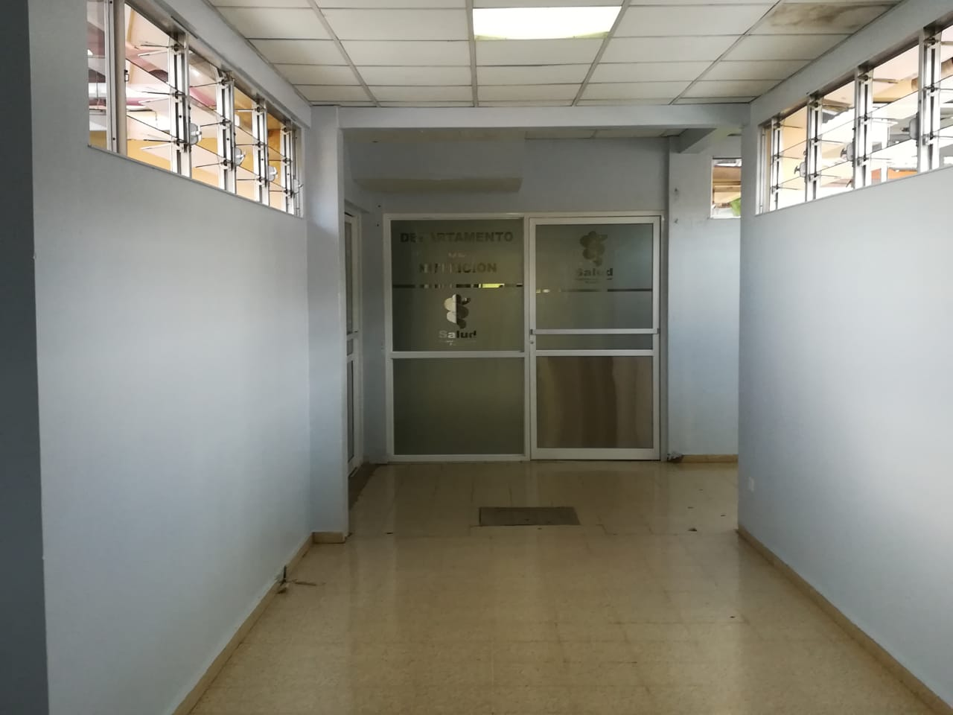
SEÑALIZACION DE SALAS Y DEPARTAMENTOS

Slide 8
NUDOS CRITICOS PERCIBIDOS POR LOS USUARIOS EXTERNOS
PROBLEMA PERCIBIDO | ESTRATEGIA/SOLUCIÓN | RESULTADO
Limpieza y orden de los pasillos | Reubicación de insumos en sus respectivos depósitos Externalización del servicio de limpieza de la institución | Ya iniciado Ya iniciado
Señalización | Colocar letreros indicando salidas de emergencias, salas y otros departamentos, cartera de servicios, entre otros | Próximamente
Control de olores desagradables | Trabajos a los tanques sépticos Planta de tratamiento | Solucionado A la mediano plazo
Orientación, información al usuario y su familia | Colocación de letreros, señalización, personal de atención al cliente capacitado | Próximamente

Slide 9
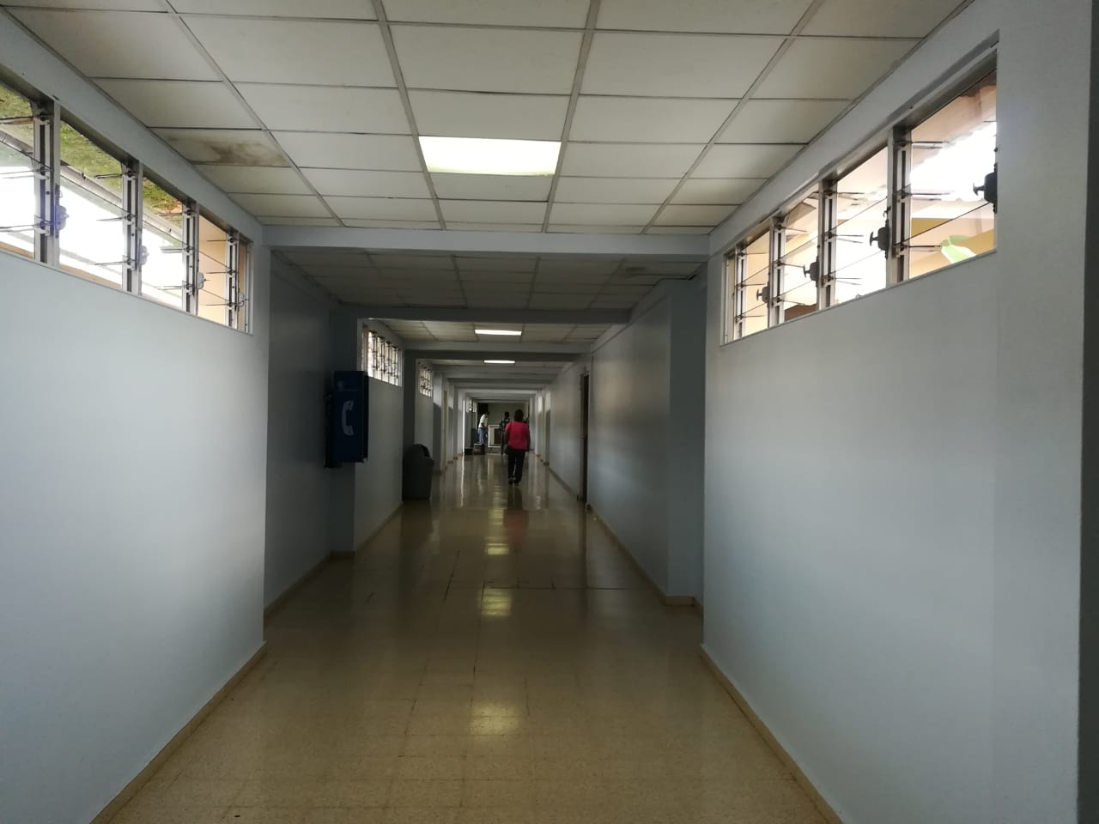

Slide 10
NUDOS CRITICOS PERCIBIDOS POR LOS USUARIOS EXTERNOS
PROBLEMA PERCIBIDO | ESTRATEGIA/SOLUCIÓN | RESULTADO
Tiempo de espera para asignación de citas en la fila demasiado largo | Dar cita todos los días del mes en horario adecuado para reducir tiempo de espera | Solucionado
Tiempo de espera para recibir atención médica en las salas de espera | Dar cápsulas educativas en las salas de espera Favorecer un ambiente acogedor | Próximamente Ya ha iniciado
Respeto a la privacidad e intimidad del usuario y la familia | Adecuar la unidad de observación pediátrica para separarlos de los pacientes adultos Colocación de cortinas y biombos para conservar la intimidad en los paciente Restablecimiento de otro cuarto de expulsivo en la sala de partos | Próximamente Próximamente Solucionado
Resolución de quejas | Colocación de buzones de sugerencias Reactivar comité de calidad de la atención | Próximamente

Slide 11
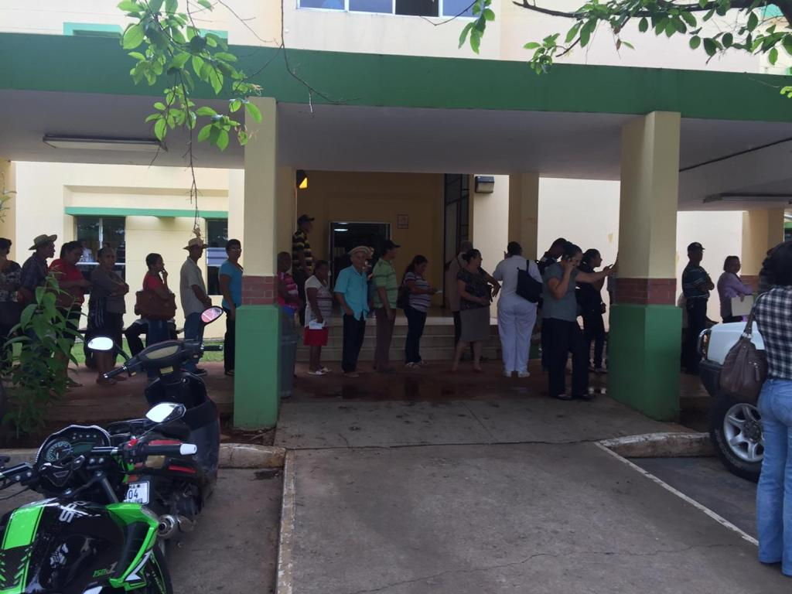
USUARIOS EXTERNOS EN ESPERA PARA SACAR SU CITA

Slide 12
FODA
FORTALEZAS Interés de las nuevas autoridades para mejorar la calidad de atención y las condiciones laborales Compromiso y motivación del equipo coordinador del programa de humanización Diagnóstico situacional tomando en cuenta a usuarios internos y externos Área física para la coordinación del programa | DEBILIDADES Más personal que forme parte del equipo de humanización Múltiples funciones de la coordinación del programa Falta de un cronograma de reuniones y actividades Poca formación al personal Ambiente laboral físico poco amigable Sobrecarga laboral del personal Sistema informático
OPORTUNIDADES Nuevas autoridades comprometidas con mejorar la calidad de atención Establecimiento de soluciones prioritarias a las situaciones encontradas Ampliar el equipo de humanización Alta demanda de usuarios externos Nueva tecnología para el apoyo diagnóstico, tratamiento y rehabilitación Reactivación del comité de Promoción | AMENAZAS Burn out Desmotivación del equipo Cambios en la gestión de gobierno y dirección del hospital

Slide 13
Planes futuros
Consolidar el equipo de acompañamiento humano y espiritual del enfermo en la institución
Sensibilizar al recurso humano que labora en nuestra institución acerca de la humanización en salud
Elaborar un plan estratégico para mejorar la calidad de atención de los usuarios tanto externos como internos
Repetir nuevamente la encuesta a inicios del 2019 para valorar cambios y nuevas estrategias de acción

Slide 14
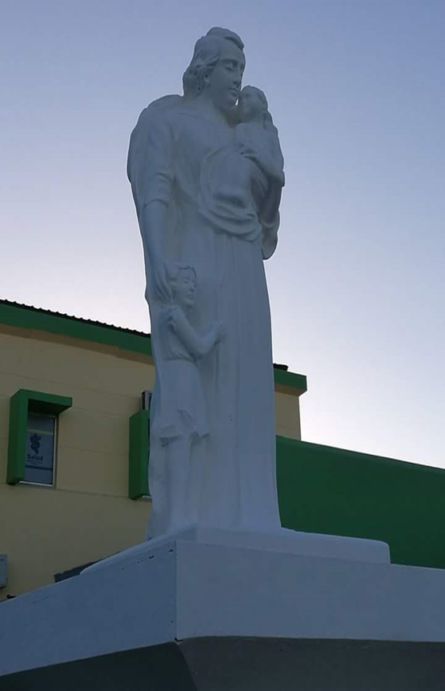
¡MUCHAS GRACIAS POR SU ATENCIÓN!

